Slide 1
JBB225 Sociálně-psychologické aspekty marketingové komunikace Přednášející: Ing. Mgr. Marek Vranka
12. Altruismus a kooperace

Slide 2
Altrusimus a cause marketing
diskuse:
proč cause marketing ve studii Krishna, 2011 nefungoval?
může mít cause marketing někdy nějaké pozitivní dopady?
snižuje CM štěstí?

Slide 3
Jak může evoluční teorie vysvětlit altruismus?
preference vlastních příbuzných pomáhá šířit geny
v život ohrožující situaci by lidé spíše pomohli příbuzným, v bezpečných situacích je ale nepreferují před cizími (Burnstein et al., 1994)
co altruismus mimo vlastní příbuzenství?
mezi-skupinová evoluce
původní Darwinův argument
nejen vlastní zájmy ale i zájmy příbuzných (s nimiž sdílíme geny)
proč je problematická?
proč kulturní evoluce tyto námitky částečně odstraňuje?
Notes:
Darwin realized early on that there was a problem with evolutionary theory: How
can it explain altruism? If people’s overriding goal is to ensure their own survival, why
would they ever help others at a cost to themselves?

Slide 4
Reciprocita
Pozitivní a negativní reciprocita
Reciproční tendence ke spolupráci vs. k odvetě
Př. vyšší tip usměvavé servírce vs. vyšší míra krádeží zaměstnanci po snížení mzdy (zavedení ostrahy)
Odlišnosti od altruismu
Altruismus je projevem ničím nepodmiňované laskavosti
Reciprocita je reakcí na prospěšné či škodlivé chování bez očekávání budoucích benefitů
Reciprocita jako nástroj manipulace? Vzorky zdarma, reklamní předměty atp.; Psychologický dluh

Slide 5
Teorie sociální směny
ne genetický a vrozený základ
vždy očekávání (budoucího) prospěchu
založena na maximalizaci vlastních zájmů a potřeb
např. pomoc někomu v nouzi snižuje náš stres a zvyšuje sociální ocenění a pocit vlastní hodnoty
důležité je, že bere v potaz náklady pomáhání
“čistý” altruismus neexistuje (a vlastně ani čistá reciprocita), pomoc jen když zisk > náklad

Slide 6
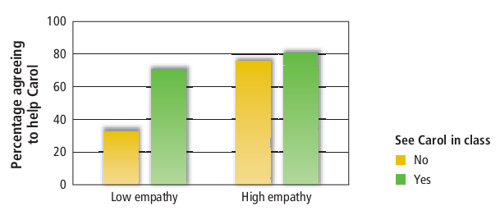
Empatie a altruismus
Toi, Batson, 1982
Notes:
Empathy
The ability to put oneself in the shoes of another person and to experience events and emotions
(e.g., joy and sadness) the way that person experiences them

Slide 7
Empatie
empatie jako
schopnost rozumět prožívání druhých
schopnost vcítit se do druhých a prožívat s nimi
když k někomu cítíme empatii, pomáháme nezištně =“čistý” altruismus, když ji necítíme, jednáme jako dle teorie sociální směny (tj. bereme v potaz výnosy a náklady)
je empatie dobrým základem pro altruismus, zvlášť ve 21. globalizovaném století?
Peter Singer vs Paul Bloom

Slide 8
Sociální normy
Sociální normu definujeme jako pravidelnost chování:
založenou na společností sdílené víře, jak by se její členové měli chovat
vyvolávající vynucování předepsaného chování neformálními společenskými sankcemi
Př. Sociální tlak, vyčlenění, hanba
Proč dodržujeme sociální normy?
Důvěra, kooperace
Zvážíme-li náklady odchýlení se, dodržování je snazší
Příklad public goods game ukazuje, jak jsou sociální normy ustaveny a udržovány
Sociální norma jako public good

Slide 9
Sociální normy a smlouvy
Soc. normy doplňují explicitní nekompletní smlouvy
Sociální normy jako komplement legislativy
Poskytují důvěru, že smlouvy budou dodržovány, snižují riziko a náklady
Ekonomičtí historikové považují rozdíly ve schopnosti společností vynucovat sociální normy za jednu z hlavních příčin odlišného ekonomického růstu a bohatství.
Nemusí vždy vést k optimálnímu(efektivnímu) výsledku
Př. Nenávist vůči stávkokazům

Slide 10
Charita
Dárci krve
V rámci studie bylo sledováno 238 subjektů
Absence monetárních odměn:
darovalo 52% žen a 28% mužů
Zavedení odměn (7$):
zvýšilo participaci mužů na 37% a snížilo na 30% účast žen
Zavedení možnosti poukázat odměnu na charitu:
muži 33%, ženy 53%
Dbají ženy více na reputaci? Substituují motivace spíše než muži?
Materiální vs. nemateriální odměny

Slide 11
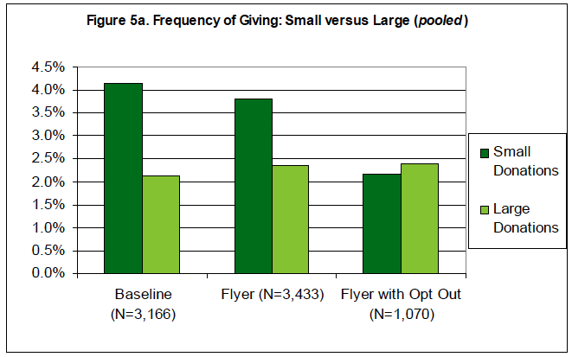
Za charitou je i sociální tlak … (DellaVigna et al. 2009)

